Slide 1
Bootstrap: o framework CSS
E sua integração com projetos Django.

Slide 2
O que é o Bootstrap
Framework front-end gratuito e de código aberto, usado para criar interfaces responsivas e modernas de forma simplificada.
Oferece uma coleção de ferramentas: componentes prontos (botões, tabelas, formulários, etc.) e um sistema de grid que facilita o design responsivo.
Atualmente está na versão 5.3.3.

Slide 3
Motivos para usar o Bootstrap
Desenvolvimento produtivo: componentes prontos, como botões e formulários, agilizam o desenvolvimento.
Design responsivo: layouts adaptam-se automaticamente a diferentes tamanhos de tela.
Compatibilidade entre navegadores: oferece suporte nativo para a maioria dos navegadores modernos.

Slide 4
17,2%
dos sites na internet utilizam Bootstrap, segundo a W3Techs.
Fonte: https://w3techs.com/technologies/details/cs-bootstrap

Slide 5
Integrando Bootstrap a um projeto Django
Há duas maneiras possíveis:
CDN;
Instalação local.

Slide 6
CDN: Content Delivery Network
Um CDN, ou uma Rede de Fornecimento de Conteúdo, é um grupo de servidores distribuídos ao redor do mundo que aceleram a entrega de conteúdo web ao aproximá-los até onde os usuários estiverem.
CDNs baseiam-se em um processo de “caching”, que armazena cópias de arquivos temporariamente em data centers ao redor do mundo, permitindo a um usuário acessar conteúdo da internet de um servidor próximo a ele.
Fonte: https://www.akamai.com/glossary/what-is-a-cdn

Slide 7
CDN: Content Delivery Network
Dentro do arquivo ‘base.html’ do seu projeto Django, adicione os seguintes comandos:
<link href="https://cdn.jsdelivr.net/npm/bootstrap@5.3.0-alpha1/dist/css/bootstrap.min.css" rel="stylesheet">
<script src="https://cdn.jsdelivr.net/npm/bootstrap@5.3.0-alpha1/dist/js/bootstrap.bundle.min.js"></script>

Slide 8
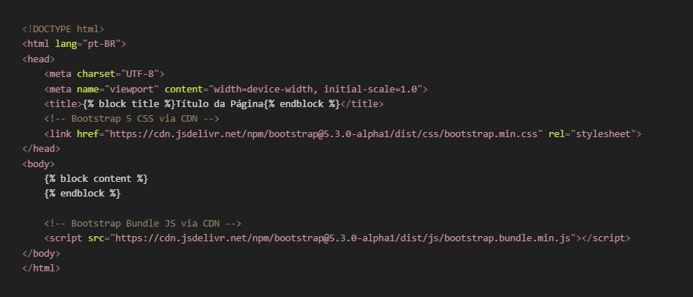
CDN: Content Delivery Network
Seu arquivo ‘base.html’ deverá ficar semelhante a isto:

Slide 9
Instalando Bootstrap localmente
Se preferir, você pode baixar os arquivos do Bootstrap e adicioná-los ao seu projeto.
Vá ao site do Bootstrap e baixe a versão mais recente. Extraia os arquivos.
Crie um diretório chamado ‘static’ dentro do seu projeto Django e mova os arquivos CSS e JS do Bootstrap para lá.
Atualize seu template base.html para usar os arquivos estáticos:
<link href="{% static 'bootstrap/css/bootstrap.min.css' %}" rel="stylesheet">
<script src="{% static 'bootstrap/js/bootstrap.bundle.min.js' %}"></script>

Slide 10
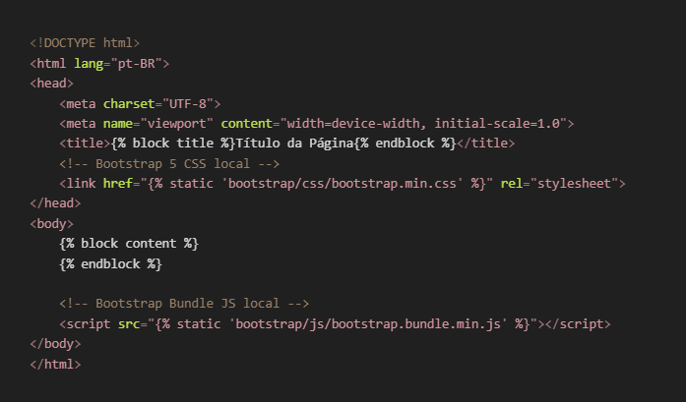
Instalando Bootstrap localmente
Seu arquivo ‘base.html’ deverá ficar semelhante a isto:

Slide 11
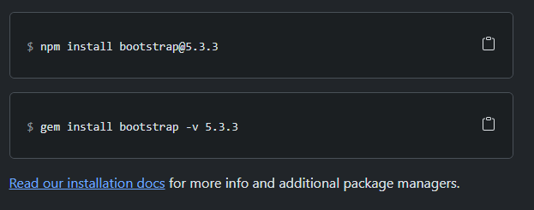
Instalando Bootstrap localmente
Também é possível instalar o Bootstrap via package manager:

Slide 12
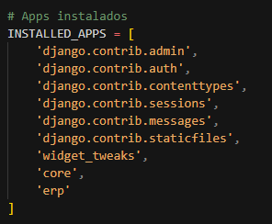
Django e os arquivos estáticos
Depois de ter feito um dos dois métodos, certifique-se de que o Django esteja configurado corretamente para usar os arquivos estáticos:
Adicione django.contrib.staticfiles na lista de INSTALLED_APPS no seu arquivo settings.py (geralmente já está lá por padrão):

Slide 13
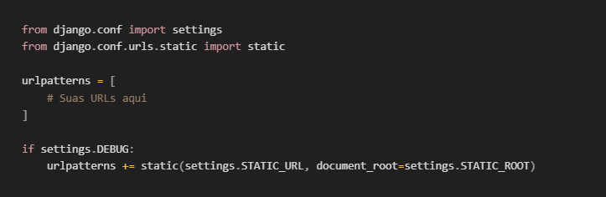
Django e os arquivos estáticos
Configure as URLs estáticas no arquivo urls.py:

Slide 14
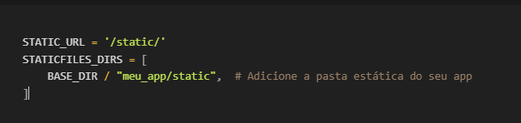
Django e os arquivos estáticos
Defina a pasta de arquivos estáticos com ‘settings.py’:

Slide 15
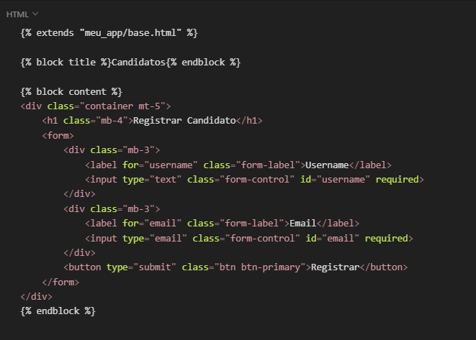
Pronto para uso
Agora você pode usar componentes do Bootstrap em seus templates.

Slide 16
Fim
Feito por Luiz Lobato, 2024.

